Slide 1
令和元年度（2019年度）
事業実施計画（主な取り組み）
資料４

Slide 2
有効求人倍率と完全失業率の推移
有効求人倍率と完全失業率（全国、大阪）
完全失業率（％）
有効求人倍率（倍）
有効求人倍率（大阪）
完全失業率（大阪）
完全失業率（全国）
有効求人倍率
（全国）
リーマンショック
（出典：労働力調査（総務省）、職業安定統計（厚労省）
Ｈ30年の有効求人倍率は、1.76（バブル経済期（H2）1.28倍、リーマンショック前（H19）1.26倍）に達し、平成元年以降最高を記録。企業の人材不足は深刻化している
１

Slide 3
有効求人数及び有効求人倍率の推移（大阪府）
（人）
有効求人倍率（常用）
有効求人数（常用）
（出典：大阪労働局平成31年4月度）
製造、運輸、建設分野の有効求人倍率は未だ2倍を超える状況が続いている。また、今後人材需要の増加が見込まれるインバウンド関連分野（販売、サービス）も有効求人数、有効求人倍率ともに高い。
2

Slide 4
大阪府内（男女）の就業状況
（人）
大阪府（男女）の有業（正規、非正規）、無業割合
20～49歳の無業者 計670,600人
20～49歳の非正規雇用者 計811,400人
20～49歳の正規雇用者 計1,645,100人
（出典：Ｈ29年就業構造基本調査）
20～49歳でみると、正規雇用者の割合が高いが、非正規雇用者、無業者がどの年齢幅においても一定割合存在し、非正規雇用者、無業者数を合わせると1,482,000人と、正規雇用者数に迫る人数となる。
3

Slide 5
大阪府男女別の就業状況
（人）
大阪府（男性）の有業（正規、非正規）、無業割合
20～44歳の無業者 計169,600人
20～44歳の非正規雇用者 計189,800人
20～44歳の正規雇用者 計840,300人
（出典：Ｈ29年就業構造基本調査）
20～44歳の若年男性の就業状況を見ると、非正規雇用者、無業者ともにそれぞれ約20万人存在する。
4

Slide 6
大阪府男女別の就業状況
（人）
大阪府（女性）の有業（正規、非正規）、無業割合
20～49歳の無業者 計470,900人
20～49歳の非正規雇用者 計596,700人
20～49歳の正規雇用者 計567,300人
（出典：Ｈ29年就業構造基本調査）
出産後の再就職ニーズも踏まえ、20～49歳の女性の就業状況を見ると、非正規雇用者が正規雇用者を上回る。無業者も約50万人存在する。
5

Slide 7
大阪府内大学生の大学卒業後の進路（進学除く）
大学卒業後の進路
【内訳】
正規の職員以外 1,639人
一時的な仕事 836人
就職準備中、その他 3,762人
その他
（6,237人）
正規職員
（34,788人）
（出典：Ｈ30年度学校基本調査より作成）
平成30年3月に大阪府内の大学を卒業したもの（進学を除く）約4万人のうち、
約7人に1人は安定就職をせずに卒業している。
6

Slide 8
大阪人材確保推進会議の取組み（詳細は資料４－１参照）
 | 事業数
全分野 | 75
製造 | 19
運輸 | 26
建設 | 30
インバウンド | ３
計 | 153事業
※再掲を含む
7

Slide 9
OSAKAしごとフィールドにおける人材確保支援の目標（大阪府商工労働部）
平成29年度 実績
平成30年度 実績
令和元年度 KPI
女性・若者 ※若者は34歳以下 | 374 （86）
大学生 ※第2新卒含む | 89 （10）
高校生 | 17 （6）
計 | 480（102）
女性・若者 ※若者は34歳以下 | 377 （83）
大学生 ※第2新卒含む | 137 （34）
高校生 | 21 （3）
計 | 535 （120）
女性・若者
※若者は44歳以下
（高校生・大学生等含む）
1200人
（正社員）
就職者数
※KPIは500人
※（ ）内は女性の就職者数
※KPIは190人
※（ ）内は女性の就職者数
※KPIは500人
※（ ）内は女性の就職者数
人材確保
できた企業数
300社
（正社員）
326社
対象分野
※KPIは200人
対象分野は製造・運輸・建設
製造・運輸・建設・
インバウンド
8

Slide 10
OSAKAしごとフィールドにおける人材確保支援の概要（大阪府商工労働部）
・対象分野としてインバウンド関連（宿泊、卸・小売り、飲食など）を追加
・将来、企業を担う正社員人材の確保を明確化
・財源として厚生労働省の「地域活性化雇用創造プロジェクト」を活用し、事業を拡充
大阪人材確保推進会議
・事業計画の樹立、情報共有、連携、協働
・大阪人材確保推進会議Eカンパニーの認定
・調査（求職者調査、企業調査） など
安定した雇用を提供する企業
正社員として活躍できる人材
企業に対する人材確保支援
KPI 300社
求職者に対する就職支援
KPI 1200人
・大阪人材確保推進会議Eカンパニー認定に向けての
ワークアップ 計画の実施 （10ｐ）
・企業の課題を「見える化」する企業診断の実施と必
要なプログラムの提案
・戦略的な採用、長期定着、人材育成、魅力発信な
どのプログラム（セミナーやワークショップ）の実施
・企業主導型保育施設の設置推進のための相談
・人材確保に関する先進企業の事例集の作成とPR
など
・カウンセラーなど、専門性の高いスタッフによる就職から
定着までの伴走型支援
・人材不足分野の魅力を求職者に伝えることに重点を
置いた、実践的な就職支援プログラムの提供
・企業とのマッチングの確度を高める企業交流会等の
実施
・1か月間有償で企業で実体験できるOJTプログラムの
提供
・高校生・高卒生に対するキャリア教育・就職に向けた
支援（11ｐ） など
成果
人材確保
大阪の成長
9

Slide 11

大阪人材確保推進会議 E（イー）カンパニーについて（大阪府商工労働部）
■大阪人材確保推進会議 Eカンパニーとは・・
人材確保のため、時代の変化に対応し、女性・若者に魅力ある職場づくりと、女性・
若者に向けた情報発信・着信に取り組む、熱心で（Eager）、これからの変化や成長が楽しみで、わくわくする（Exciiting)、意欲と行動力のある優れた（Excellent）、E（イー）企業
■「大阪人材確保推進会議 Eカンパニー」（以下、Eカンパニー）認定に向けたステップ
①
業界団体
からの
推薦
②
大阪人材確保推進会議
が主催する
「ワークアップ計画（別添チラシ」 の全課程を修了
③
大阪人材確保推進
会議の事業に対する
協力計画を提出
④
大阪人材確保
推進会議で報告
⑤
大阪人材確保推進会議が
人材確保の機会提供
Eカンパニーは大阪人材確保推進会議の取組みに協力
認定
⇔
■認定実績等
 | Ｈ29年度 |  | Ｈ30年度
 |  | うち人材確保できた企業数
製造 | ３社 | １社 | ３社
運輸 | １４社 | １社 | １８社
建設 | １０社 | ４社 | ７社
合計 | ２７社 | ６社 | ２８社
令和元年度中に全社の人材確保を目指す
10

Slide 12





高校生・高卒生に対するキャリア教育・就職に向けた支援について（大阪府商工労働部×大阪府教育庁）
サポートデスク
OSAKAしごとフィールド（OSF）のコーディネーターが企業支援と高校生支援を調整
相談・情報収集
企業支援
双方のニーズを把握して支援メニューを提供
高校生支援
・インターンシップ等受入れ企業の募集
・インターンシップ等、高校生受入れに向け
ての研修会
１･２年生
・インターンシップ受入れ企業と学校（教員）とのマッチング機会を提供する地区別交流会の実施
１･２年生
【キャリア教育推進フォロー】
＠学校
参加
参加
・希望のある校に、キャリア教育メ
ニューのノウハウ提供
（例：インターンシップの事前セミナー）
・支援生徒数150人
・高校生採用に関するセミナー
３年生
・企業の採用状況
に関するセミナーの実施
・面接等に関する教員向けセミナーの実施
３年生
【就職支援フォロー】
情報提供
参加
・希望のある校にカウン
セラーを派遣、教員の
就職指導をサポートし、生徒の職業選択の幅を広げる
・支援校数10校
＠学校
・高卒生との交流会等参加企業の募集
・職場見学等受入れ企業の募集
・高卒生定着に関するセミナー
高卒生
・OSAKAしごとフィールドにおける就職支援プログラムの実施
高卒生
高卒生
の誘導
【就職支援】
求人
・就職を希望しながら
未就職で卒業した方に対する
体験重視の就職支援プログラム
の提供
・支援高卒生数20名
11

Slide 13




大阪府教育庁
2019年10月～2020年２年２月
取組事項 未来のものづくり人材育成事業
狙い：将来の大阪の産業基盤を支え、継承発展させる人材を育成する為に、
工科高校が地域のものづくり人材育成の拠点となり、中学生に向けた
イベント等を開催し、工科高校への理解を深めるとともに、中学生・高
校生のものづくりへの興味を高める。
中学校
①ものづくり企業の見学会
工科高校と企業が連携し、中学生・高校生向けの企業見学会を開催。
②企業経営者・技術者による講演会
企業経営者・技術者を派遣してもらい、キャリア教育の一環として、講演
会を実施し、中学生・高校生の勤労観・職業観を育成。
③製図、デザイン、建築、化学分析に特化した中学生向け体験講習の実施。
④女子中学生向けイベントの企画
女性エンジニアの養成を目的とした、女子中学生向けのイベントを企画。
進学
取組内容
工科高校
進路
実現
企業等と連携して、工科高校卒業後の進路実現（就職・進学）につなげるためのキャリア教育・職業教育を充実させる。
中学生に対し、ものづくりの楽しさを発信し、興味を持たせる。
目標
12

Slide 14
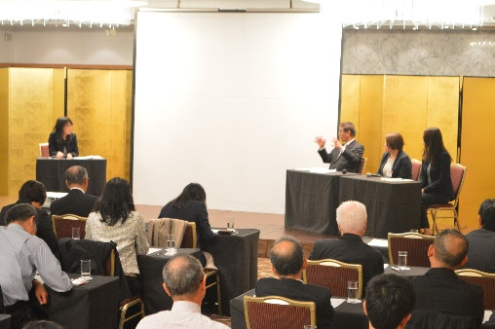
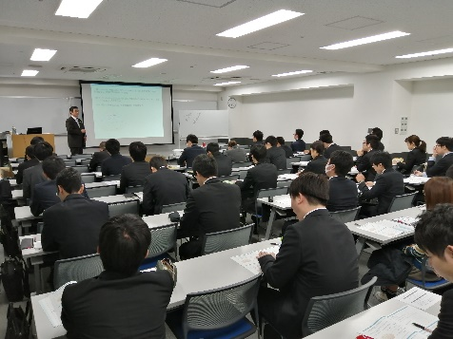
公益社団法人 大阪府工業協会
人材活性化フォーラム
2019年10月4日
狙い：従業員のやる気を引き出す～人を動かし、成果を最大するために～
取組内容
人材確保・育成、職場の活性化（環境整備）は、どの企業においても永遠の課題である。そうした悩みに対して、コミュニケーションの工夫や、様々なしかけなど、状況を変えるヒントを提供するためのイベントを開催する。
目標
参加者数 150名
人事・総務部門 ワンポイントセミナー
2019年7月～9月
狙い： ６つのテーマで企業の人材確保と定着を支援
「人材に関する課題」をテーマにしたセミナー６回開催
（主な内容）
・メンタルヘルスケア・雇用関連の助成金、補助金
・ハラスメント・採用、人材確保・労基署の臨検監督
・コンプライアンス
取組内容
目標
参加者数 各回30名
13

Slide 15
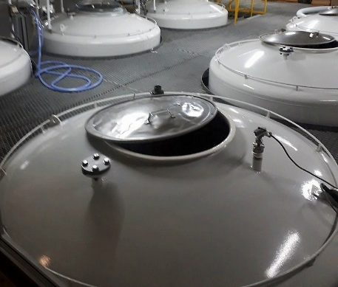

大阪府ものづくり振興協会
工場見学バスツアー
2019年10月上旬
狙い：経営の合理化、技術の向上を図るため、優良工場等の見学会を行う
取組内容
働く環境改善に積極的な企業を見学し、府内中小企業の環境改善の取り組みを底上げする。
目標
参加者 20～40名程度
就職希望者への出前講座等
2019年数回程度
狙い：業種、職種のイメージや認識と理解を深めるための工場見学会やセミナー
製造業の業種や職種を知ってもらい、現場で働いている人の生の声を聴き、興味を持ってもらう。
加盟組合との連携事業
取組内容
目標
異業種で2回程度行う。
14

Slide 16
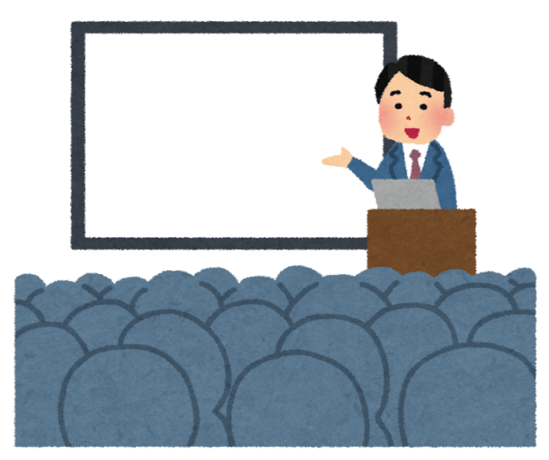
一般社団法人 大阪バス協会
実施時期：2019年4月～2020年３月
取組事項：バス業界のＰＲ強化と運転手確保に向けたイベントの開催
狙い①：運転手のイメージ改革を図り、運転手希望者の裾野を拡げる。
狙い②：協会が就活イベントを主催することで、効果的な採用活動を支援する。
①運転手のイメージ改革に向け、運転手の仕事をわかりやすく伝えるＤＶＤを作成し、各所で放映する。 ②バス協会が合同就職説明会を主催し、運転手希望者と会員事業者を結びつける。 また、同説明会において運転手希望者に参考となるイベントを開催する。
運転手募集！
取組内容
運転業務の魅力を効果的に伝え、運転手希望者の総数を増やすことにより、運転手不足の改善に繋げる。
また、30年度に実施した合同就職説明会についてPDCAサイクルを回し、今年度実施する合同就職説明会において、更なる運転手不足の改善に繋げる。
目標
15

Slide 17
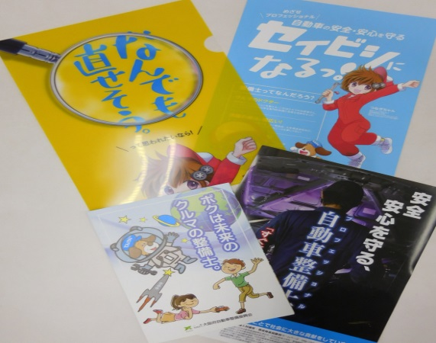
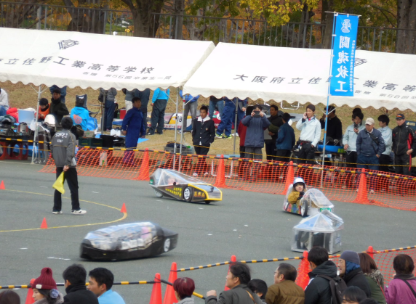
一般社団法人 大阪府自動車整備振興会
自動車整備士をＰＲするチラシ等の作成と配布
実施時期：2019年5月～12月
狙い：自動車整備士の理解を深めるグッズを活用しての人材確保
写 真
取組内容
自動車整備士の役割と重要性を解説するため、チラシ・小冊子等を作成し、高等学校へ持参する他、各種イベントにて配布する。また、同内容をアニメで呼びかける動画を制作し、YouTubeへの投稿により広く若者へＰＲするとともに各種イベントにて放映し人材の確保に努める。
目標
自動車整備士の重要性につき、認識を深め人材確保に努める。
エコデンレースにおける自動車整備士のＰＲ
実施時期：2019年11月23日
狙い：自動車に関心のある高校生等へ、整備士への就職を直接訴える
写 真
自動車交通におけるクリーンエネルギーの探求を目的に、自動車に関心がある高校生等により開催されるエコデンレースにブースを出店し、出場する高校生(学校関係者を含む)及び保護者等に自動車整備士への進路を直接呼びかける。
写 真
取組内容
目標
高校生(学校関係者を含む)及び保護者等に、自動車整備士への就職を直接訴え人材確保に努める。
16

Slide 18
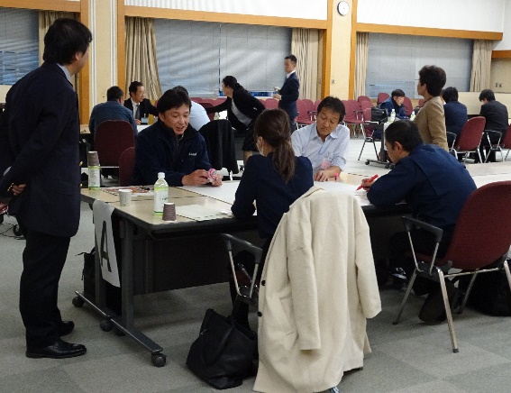
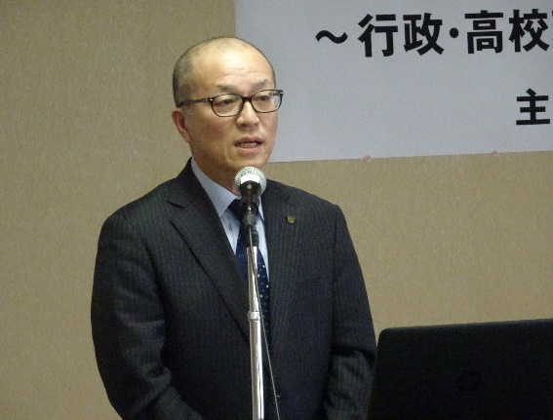
一般社団法人 大阪府トラック協会
人材確保のためのセミナー
①ホームページ活用セミナー 実施時期：2019年11月
狙い：事業所の取組みに対する意欲向上を図り、業界の人材確保を加速化させる
取組内容
自社のホームページの作成・修正を予定している事業者を対象に、人材確保に向けたホームページ作成のコツなどを伝授する。
目標
参加者 20名
取組みを実施するまたは検討するきっかけとなった50％以上
人材確保のためのセミナー
②高校生採用セミナー 実施時期：2020年1月
狙い：事業所の取組みに対する意欲向上を図り、業界の人材確保を加速化させる
取組内容
高校生の新卒採用を検討されている事業者等を対象に、新卒採用を行う上での基礎的な流れ、高校新卒者の採用を検討している企業の事例を紹介。
目標
参加者 120名
取組みを実施するまたは検討するきっかけとなった50％以上
17

Slide 19
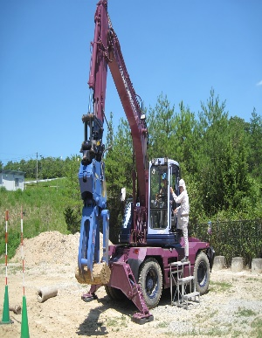
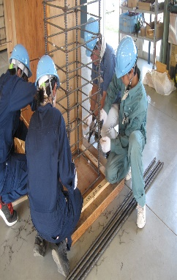
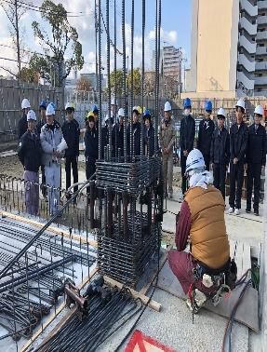
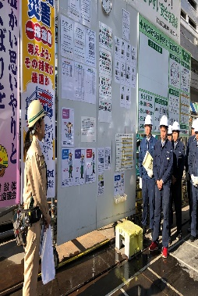
一般社団法人 大阪建設業協会
取組事項 高校生対象夏休み体験セミナーの開催
実施時期：2019年8月1日（木）
狙い：建設技能職種体験を通じ、建設業の理解促進とイメージアップを目的とする。
写 真
取組内容
午前は、建設機械の試乗体験（高所作業車・建設つかみ機）。
午後は、鉄筋と型枠のそれぞれの班に分かれ、作業を体験する。
目標
参加後のアンケートについて、「建設業のイメージが変わった」の回答を７０％に設定
取組事項 高校生対象現場見学会
実施時期：2019年10月～2020年2月
狙い：建設業とはどういう仕事をしているかを理解して頂く。
取組内容
工科、工業高校の高校生の生徒を対象に、会員企業の現場（土木・建築）を見学し、仕事内容を理解して頂くことを目的とする。
目標
延べ参加者数 ２００名
18

Slide 20
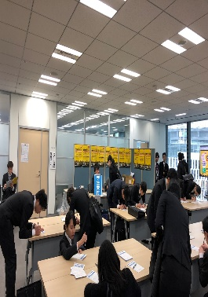
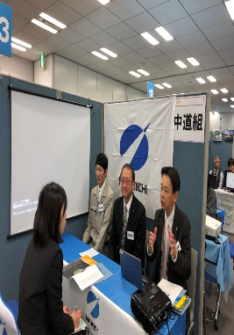
一般社団法人 大阪建設業協会
取組事項 業界研究交流会の開催
実施時期：未定
狙い：建設業界に入職を希望する学生をいち早く確保する。
取組内容
専門的な人材確保を図るため、建設業界に入職を希望される建築系・土木系学生をいち早く効率的に協会会員企業と出会いの機会を確保することを目的として開催する。
目標
参加者数 150名
19

Slide 21
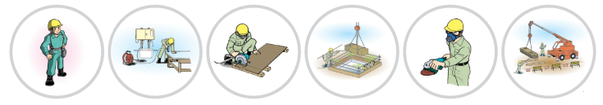
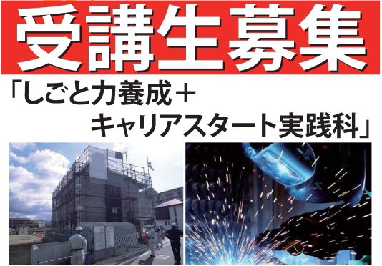
大阪住宅安全衛生協議会
大阪府委託訓練事業
実施時期：2019年①6月②10月
狙い：職場環境への対応力と建設現場で必要なスキルを身に着け、即戦力人材の育成
大阪府商工労働部雇用推進室人材育成課からの委託事業として、職業訓練を実施。
しごと力と専門技能習得及び企業とのマッチングから就労に結び付ける。
訓練科名：しごと力養成＋キャリアスタート実践科（建設コース）
訓練期間：2カ月（座学と企業実習）
取組内容
目標
参加者数 各20名
20

Slide 22
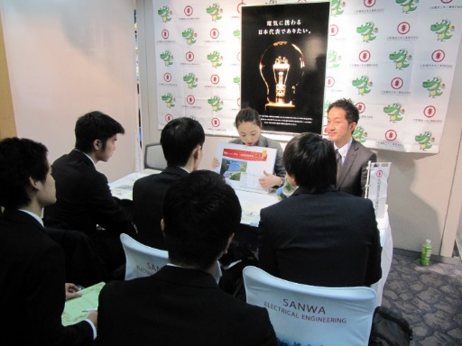
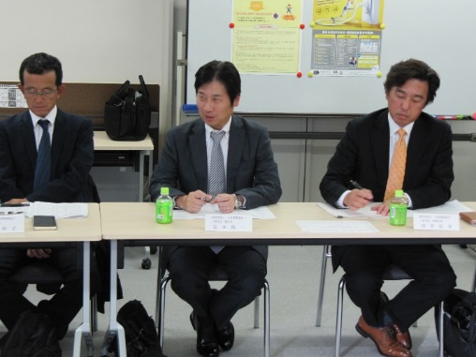
一般社団法人 大阪電業協会
取組事項 電気設備工事業界研究セミナー
実施時期：2020年1月（予定）
狙い：電気設備工事業界の認知度向上、若手入職者の促進
取組内容
会員企業20数社が一堂に会し、将来のキャリア形成を考える大学生、高専生、専門学校生等に対して、電気設備工事業界の魅力や企業の独自性、仕事内容の説明を行う。
本事業が、電気設備工事企業の研究を行う学生にとって、必要不可欠なイベントとなるよう、更なる取り組み強化を図る。
目標
前回（68名）以上の来場学生確保を目指す。
就職担当教授やキャリアセンターへの周知活動を強化し、イベントの認知度向上に努める。
取組事項 大阪府内工業系高校教諭との意見交換会
実施時期：2019年12月（予定）
狙い：大阪府内工業系高校教諭との関係強化
電気もしくは進路指導担当教諭および電気系生徒の電気設備工事業界への認知度向上を目的とした、大阪電業協会実施事業を検証し、更なる改善を協議する。結果として、先生方が生徒に対して、安心して電気工事会社を就職先として勧めることができるよう、環境整備を進めていく。
出前授業実施校およびインターンシップ受け入れ企業の拡大、電気工事現場の仕事を紹介するビデオ映像の作成等にも取り組んでいく。
取組内容
目標
参加案内校（16校を予定）全てから参加いただくこと（2018年度は、11校参加）。
21

Slide 23
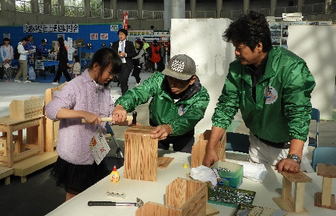
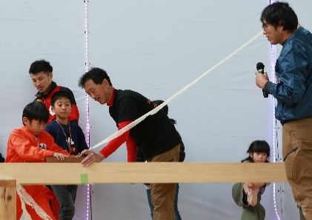

一般社団法人 大阪府建団連
第6回 建築・土木技能体験フェア
2019年9月20日（金）・21日（土）（予定）
狙い：若年層の入職率回復に向けた取組み
若年技能者の人材確保・育成をめざして工科高校・専門学校の生徒から一般の人たちを
対象に、建設業における専門工事業の仕事を理解してもらい、モノづくりの魅力や楽しさ、やりがいを伝えるとともに、優れた職人技の紹介や来場者に実際に技能を体験してもらい、若手職人の入職促進の契機としたい。 場所：花博記念公園 ハナミズキホール
体験職種：型枠、とび、鉄筋、左官、大工、内装、塗装、タイル、建具、土木、防水等
イベント：丸太切り競争、カンナ削り競争、座談会、作業服ファッションショー等
取組内容
目標
来場者数 ３，０００人
工科高校、専門学校等の先生方との意見交換会
2019年6月・11月（予定）
狙い：入職促進のための現状把握と対策を共有
取組内容
各学校の就職状況と離職後の再就職等の動向についての確認を行う。
・就職後の離職の理由や、再就職の学校のフォローについて
・専門工事業に生徒が就職先として選択するための各企業の行うべき対策の検討について
・インターンシップや就職後の社員教育の在り方について 等
目標
各学校の状況や生徒の就職動向を踏まえ、関係機関と調整をしながら、1人でも多くの専門工事業への就職希望者の増加や離職防止へとつなげたい。
22

